Slide 1
Дванадцять правил поведінки для п’ятикласників під час дистанційного навчання
Найкращий доказ розуму – добра поведінка
С. Гобірол

Slide 2

Правило перше
Дотримуйтеся режиму дня.
Своєчасно прокидайтеся.
Хто рано встає, тому Господь подає
Усна народна творчість

Slide 3
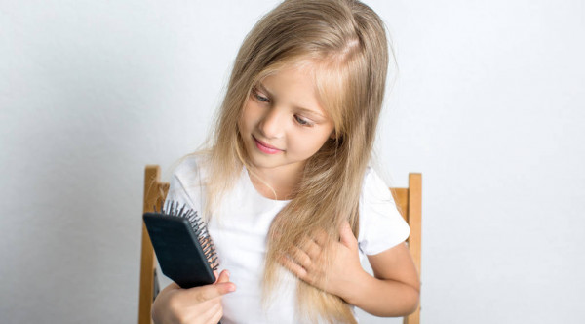
Правило друге
Перед початком
уроку приведіть
себе до ладу.
Гарні образи народжують гарні думки, а гарні думки ведуть до красивих дій
Платон

Slide 4

Правило третє
Підготуйте все
необхідне до уроку.
Перевірте справність
та рівень зарядки
вашого гаджета.

Slide 5
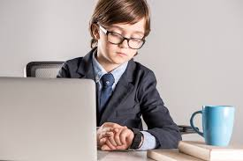
Правило четверте
Приєднуйтесь до онлайн-уроку
за 5 хвилин до його початку
за посиланням.
Будьте пунктуальними!
Пунктуальність – основа організації, організація-основа успіху
Джонатан Коу

Slide 6
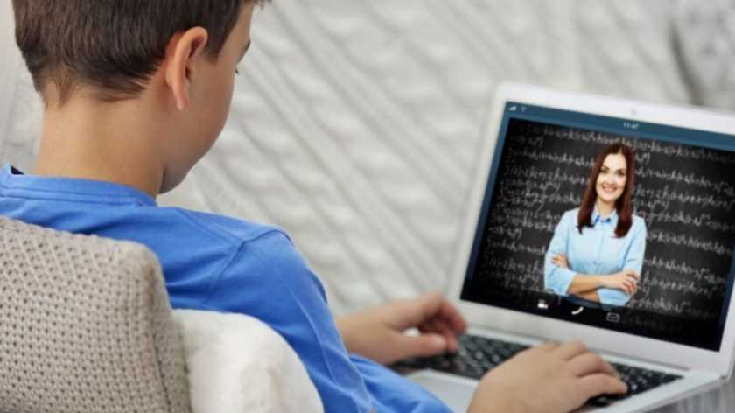
Правило п’яте
Слухайте уважно вчителя !
Шануй учителя, наче родителя
Усна народна творчість

Slide 7
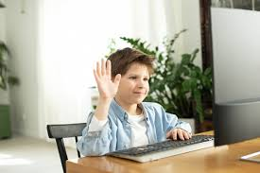
Правило шосте
Відповідайте лише з дозволу вчителя. Користуйтеся функцією «піднята рука». Запитуйте, коли це доречно.
Для відповідей і питань увімкніть мікрофон.
Розумний шукає істину, мудрий дарує її
Усна народна творчість

Slide 8
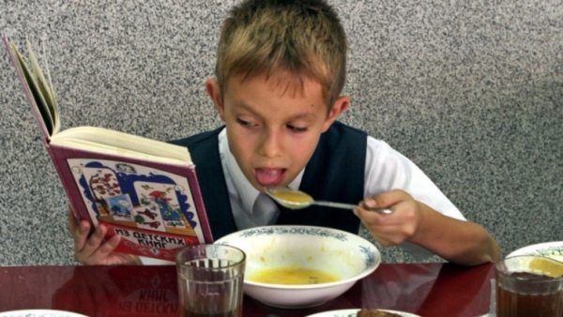
Правило сьоме
НЕ їжте під час уроку!
Нікому не можна догоджати, навіть чреву своєму! Г. Ратнер

Slide 9
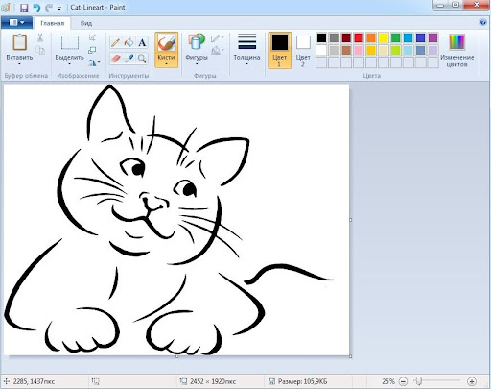
Правило восьме
Малювати на екрані не можна!
Слухняність у дітей необхідна: слухняність є моральністю дітей
Гегель

Slide 10





Правило дев’яте
Старанно виконуйте домашні завдання. Своєчасно надсилайте виконані завдання вчителю!
Вік живи-вік учись
Сенека

Slide 11
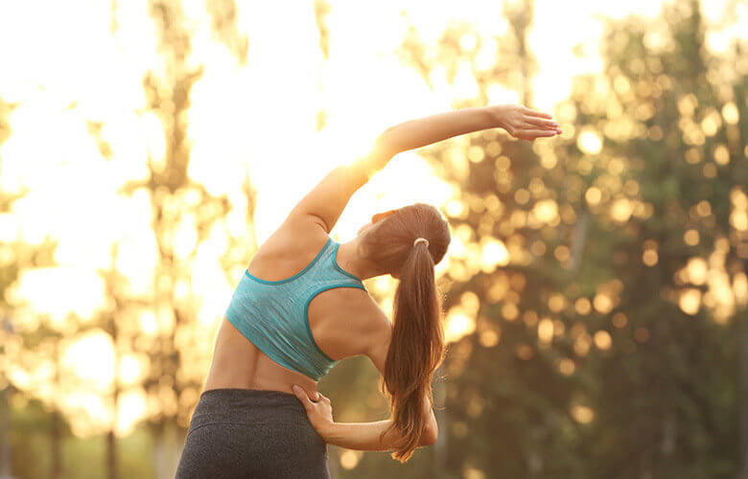
Правило десяте
Під час перерви не забувайте про фізичні вправи та прогулянки на свіжому повітрі!
Найперше багатство – це здоров’я
Р. Емерсон

Slide 12
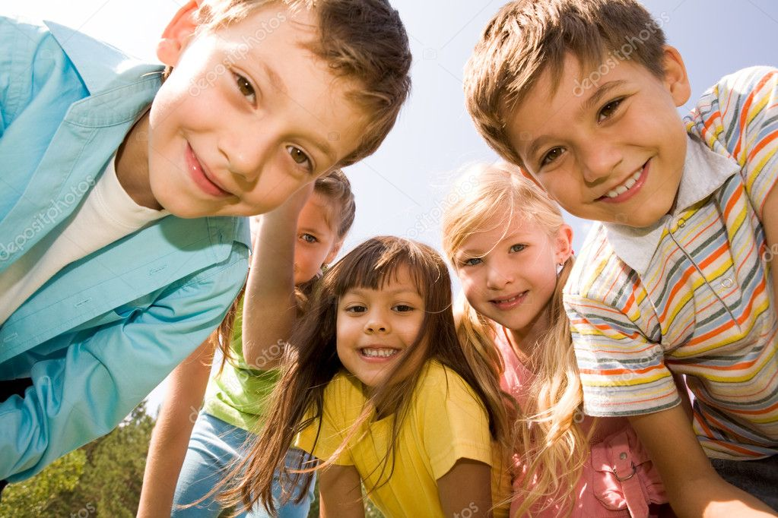
Правило одинадцяте
Вірте у себе,
у свої сили!
Не кажи не вмію, а кажи навчусь!

Slide 13

Правило дванадцяте
Будьте позитивним та доброзичливими!
Змінюйте світ на краще,
Дбайте про нього!
Кузьма Скрябін

